Slide 1
Overblik og Introduktion til valgfaget Quantum Computing Fall 2020
Tom Stevns
27. August 2020
Notes:
Denne skabelon kan bruges som en startfil til at præsentere undervisningsmateriale i en gruppe.
Sektioner
Højreklik på et dias for at tilføje sektioner. Du kan bruge sektioner til at organisere dias eller lette samarbejdet mellem flere forfattere.
Noter
Brug sektionen Noter til leveringsnoter eller til at give flere oplysninger til målgruppen. Vis disse noter i præsentationsvisningen under præsentationen.
Vær opmærksom på skriftstørrelsen (vigtigt for hjælp til handicappede, synlighed, videooptagelser og onlineproduktioner)
Koordinerede farver
Læg især mærke til grafer, diagrammer og tekstfelter.
Overvej, om deltagere skal udskrives i sort-hvid eller gråtoneskala. Kør en prøveudskrift for at kontrollere, at farverne er korrekte, når der udskrives i sort-hvid og gråtoneskala.
Grafik, tabeller og diagrammer
Gør det enkelt: Hvis det er muligt, skal du bruge ensartede typografier og farver, der ikke virker forstyrrende.
Navngiv alle diagrammer og tabeller.

Slide 2
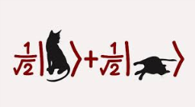
Quantum Computing Iψ>= Agenda på ”intro-dagen”
Kort gennemgang af kurset ift. lektionsplan
Jeres forventninger er vigtige – tal indbyrdes!
Recap – Faglig Introduktion med lidt af hvert
MatLab – Hilbert –Phytagoras og Matricer
Quantum Mechanics – Double slit experiment
CodeLab – Qiskit – Mybinder - Composer
Round-up
Notes:
Giv en kort oversigt over præsentationen. Beskriv præsentationens overordnede fokus, og hvorfor det er vigtigt.
Giv en introduktion af de overordnede emner.
Du kan give deltagerne et overblik ved at gentage dette oversigtsdias gennem præsentationen, hvor du fremhæver det næste emne, du vil gennemgå.

Slide 3
Quantum Computing Iψ>= Introduktion
Quantum systemer er eksponentielt stærke
System med 250 partikler har styrken 2²⁵⁰
Denne styrke skal kanaliseres over til at løse en beregnings opgave
Skal udvælge en konkret svær opgave
Skal designe en quantum algoritme
Algoritme opererer simultant på alle partikler
Notes:
Giv en kort oversigt over præsentationen. Beskriv præsentationens overordnede fokus, og hvorfor det er vigtigt.
Giv en introduktion af de overordnede emner.
Du kan give deltagerne et overblik ved at gentage dette oversigtsdias gennem præsentationen, hvor du fremhæver det næste emne, du vil gennemgå.

Slide 4
Quantum Computing Iψ>=
Introduktion
Eksempel: Faktorering
N= P1^{e1} x P2^{e2}….Pn^{en}
60=2³x3x5
Shor’s quantum algoritme for faktorering af heltal i POLYNOMIAL TIME !!!! ? –
Kan bryde et RSA kryptosystem
Quantum algoritmer kan bryde de fleste moderne public-key kryptosystemer
Notes:
Dette er en anden indstilling for et oversigtsdias med overgange.

Slide 5
Quantum Computing Iψ>= Introduktion
Quantum systemer er eksponentielt stærke
System med 250 partikler har styrken 2²⁵⁰
For at opnå denne eksponentielle speed-up effekt må man starte med at løse computer opgaven med den rette struktur
Notes:
Giv en kort oversigt over præsentationen. Beskriv præsentationens overordnede fokus, og hvorfor det er vigtigt.
Giv en introduktion af de overordnede emner.
Du kan give deltagerne et overblik ved at gentage dette oversigtsdias gennem præsentationen, hvor du fremhæver det næste emne, du vil gennemgå.

Slide 6
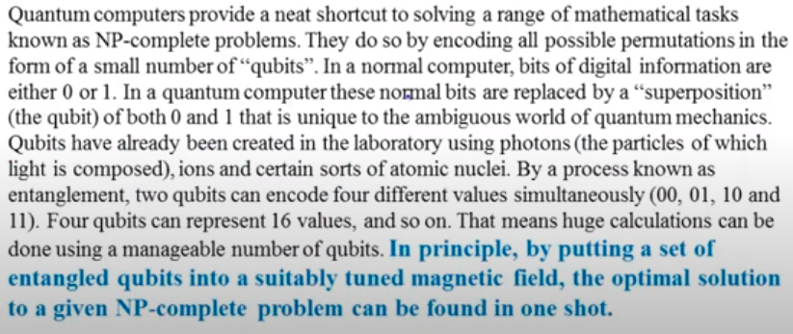
Quantum Computing Iψ>= Introduktion
Notes:
Giv en kort oversigt over præsentationen. Beskriv præsentationens overordnede fokus, og hvorfor det er vigtigt.
Giv en introduktion af de overordnede emner.
Du kan give deltagerne et overblik ved at gentage dette oversigtsdias gennem præsentationen, hvor du fremhæver det næste emne, du vil gennemgå.

Slide 7
Quantum Computing Iψ>= Introduktion
Det er nødvendigt at I forstår de basale kvante mekaniske principper
Kvante mekanik er en meget ulogisk teori: ”Anyone who is not shocked by quantum mechanics has not understood it.-Niels Bohr
Quantum Computing udnytter nogle af de mest ulogiske aspekter ved kvantemekanik
HER ER DET TILLADT IKKE AT FORSTÅ!
Notes:
Giv en kort oversigt over præsentationen. Beskriv præsentationens overordnede fokus, og hvorfor det er vigtigt.
Giv en introduktion af de overordnede emner.
Du kan give deltagerne et overblik ved at gentage dette oversigtsdias gennem præsentationen, hvor du fremhæver det næste emne, du vil gennemgå.

Slide 8
Quantum Computing Iψ>= Introduktion
Simple bygge blokke – qubits, quantum gates
Jeg taler om de paradoxer og giver jer et intuitivt billede af de væsentligste sammenhænge.
Herved bliver faget forhåbentligvis mere konkret
Og sjovere !
Notes:
Kurset giver en meget let forståelig introduktion til quantum computing og kvantemekanik. Og det gør jeg ved at illustrere det med simple bygge klodser af qubits og quantum gates som er de basale elementer for at udvikle quantum algoritmer.

Slide 9
Quantum Computing Iψ>= MatLab og Logik vs Q-Gates
De klassiske logiske gates And, Or,Exor…
Logiske gates i integrerede kredse (IC’er)
Logiske kredse i microprocessorer m.fl.
Quantum gates som IC, Partikel, Ion, Celle..
Quantum kredse i microprocessorer m.fl.
Quantum Gates (4Pauli Gates, Hadamard og CNOT gør Hvad ? - Beskriv - En del af dagens obligatoriske aflevering
Notes:
Kurset giver en meget let forståelig introduktion til quantum computing og kvantemekanik. Og det gør jeg ved at illustrere det med simple bygge klodser af qubits og quantum gates som er de basale elementer for at udvikle quantum algoritmer.

Slide 10
Quantum Computing Iψ>= MatLab og Matricer
En Qubit i et koordinatsystem som vektor
En Qubit som en matrice
En Qubit koordinatsystemet ”Hilbert space”
Operatorer – Metoder på en Qubit
Operatorer som matricer ”Pauli Gates”
Obligatoriske øvelser og aflevering
Notes:
Kurset giver en meget let forståelig introduktion til quantum computing og kvantemekanik. Og det gør jeg ved at illustrere det med simple bygge klodser af qubits og quantum gates som er de basale elementer for at udvikle quantum algoritmer.

Slide 11
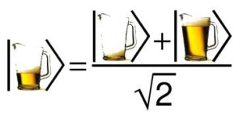
Quantum Computing Quantum Mechanics Double slit experiment
Start video Lecture 1 part 1 og 2 vist nedenfor
https://www.youtube.com/watch?v=scBJ-o2JJ08&list=PLnhoxwUZN7-6hB2iWNhLrakuODLaxPTOG&index=3
https://www.youtube.com/watch?v=S3sCL8rIhN4&list=PLnhoxwUZN7-6hB2iWNhLrakuODLaxPTOG&index=4
Noter hvad i ser
Noter hvad der er svært forståeligt
Notes:
Giv en kort oversigt over præsentationen. Beskriv præsentationens overordnede fokus, og hvorfor det er vigtigt.
Giv en introduktion af de overordnede emner.
Du kan give deltagerne et overblik ved at gentage dette oversigtsdias gennem præsentationen, hvor du fremhæver det næste emne, du vil gennemgå.

Slide 12
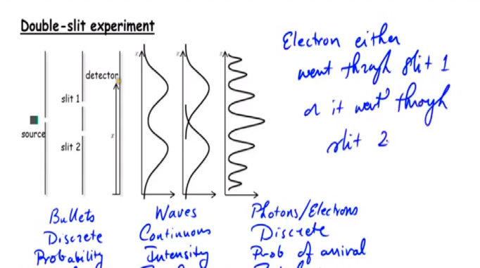
Quantum Computing Quantum Mechanics Double slit experiment
Obligatoriske øvelser og aflevering
Hvad beskrives nedenfor Bullets,Waves,Photons/Electrons
Notes:
Giv en kort oversigt over præsentationen. Beskriv præsentationens overordnede fokus, og hvorfor det er vigtigt.
Giv en introduktion af de overordnede emner.
Du kan give deltagerne et overblik ved at gentage dette oversigtsdias gennem præsentationen, hvor du fremhæver det næste emne, du vil gennemgå.

Slide 13
Quantum Computing Iψ>= CodeLab – Hello World !
I skal nu programmere Shor’s aloritme
Start med at se videoen
Start Jupyter Notebook online nedenfor
https://hub.gke.mybinder.org/user/qiskit-qiskit-tutorial-eghlztjr/notebooks/Exam%20question%201%20-%20The%20Double%20Hadamard%20(Input%20Ket%20one).ipynb
Start QisKit videoen med Abraham Asfaw
https://www.youtube.com/watch?v=RrUTwq5jKM4
Lav nu selv det samme program som samtidig er en obligatorisk øvelse som skal afleveres
Notes:
Kurset giver en meget let forståelig introduktion til quantum computing og kvantemekanik. Og det gør jeg ved at illustrere det med simple bygge klodser af qubits og quantum gates som er de basale elementer for at udvikle quantum algoritmer.

Slide 14
Quantum Computing Iψ>= Round-up på ”intro-dagen”
Kort gennemgang af kurset ift. lektionsplan
Jeres forventninger er vigtige
Recap – Faglig Introduktion med lidt af hvert
MatLab – Hilbert –Phytagoras og Matricer
Quantum Mechanics – Double slit experiment
CodeLab – Qiskit – Mybinder - Composer
Notes:
Giv en kort oversigt over præsentationen. Beskriv præsentationens overordnede fokus, og hvorfor det er vigtigt.
Giv en introduktion af de overordnede emner.
Du kan give deltagerne et overblik ved at gentage dette oversigtsdias gennem præsentationen, hvor du fremhæver det næste emne, du vil gennemgå.

